Slide 1
Advanced C#
מציג: רועי דניאל

Slide 2
נושאים
Extension methods
Reflection
Linq
Linq to xml
Serialization
File system watcher

Slide 3
Extension method
הוספת שיטות וproperties למחלקות או ממשקים.
ניתן להשתמש ישירות על אובייקט של המחלקה.
הגדרה של שיטה סטטית בתוך מחלקה סטטית.
שינוי קוד קיים ללא סיכון פגיעה במימוש המקורי.

Slide 4
Reflection
עבודה עם מחלקות באופן דינמי בזמן ריצה.
נוכל להשתמש בכל מחלקה מתוך חיפוש על בסיס שם או על ידי הטייפ אותו אנחנו בודקים.
נוכל לאפשר קבלת נתונים בצורה דינמית ולהתייחס לכל אובייקט בצורה שונה.
ניתן לקרוא פרוייקט שלם (קבצי DLL) ולקבל את כל המחלקות בהם נוכל להשתמש.
ניתן להשתמש בproperty, שיטות, field.

Slide 5
Linq
סינטקס פשוט לביצוע שאילתות מורכבות על בסיס נתונים.
חלק מהשאילתות הקיימות בלינק הינם ״עצלניות״.
ניתן לשרשר שאילתות אחת לאחר השנייה.
סינטקס של פונקציות ושאילתות (בדומה לSQL).
ניתן לבצע שאילתות על כל אובייקט שיורש מהמחלקה IEnumerable.
ניתן לבצע שאילתות על בסיסי נתונים כמו Entity Framework, SQL, Mongodb ועוד.
שימוש בפונקציות לביצוע שאילתות על בסיסי הנתונים (לרוב שיטות אנונימיות).

Slide 6
Linq שאילתות -
שאילתות בסיסיות:
Where
Select, SelectMany
OrderBy, OrderByDescending
GroupBy
Count, Average, Sum.

Slide 7
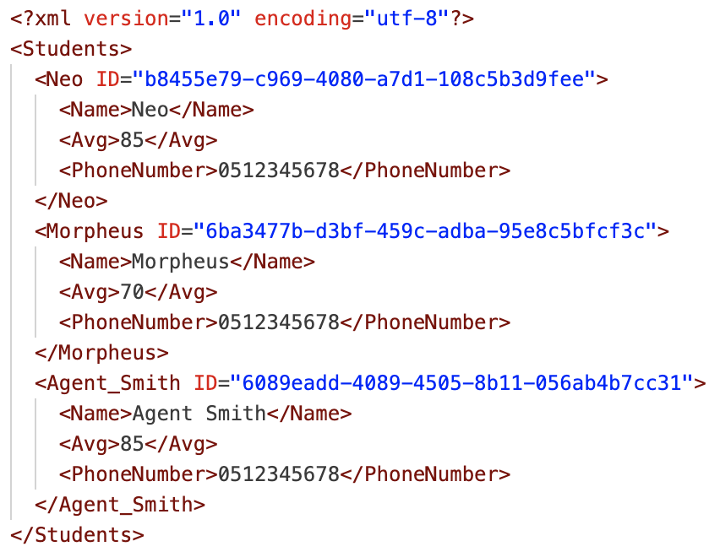
XML(Extensible Markup Language)
תקן קידוד וייצוג נתונים במחשב.
רכיב מידע בנוי מתגית (tag), תכונות (attributes) ותתי רכיבים.
דוגמה לקובץ XML:

Slide 8
Linq xml
ניתן להמיר אובייקט לקובץ XML בעזרת LINQ.
ניתן להפעיל שאילתות לינק על קבצי XML לצורך יצירה, עדכון וביצוע שאילתות לחיפוש.

Slide 9
Serialization
סריאליזציה היא מעבר בין אובייקט מסוג אחד לאחר, לרוב לצורך אחסון במסדי נתונים והעברה של נתונים.
לרוב נבצע סריאליזציה לאובייקטים כמו JSON, BSON, XML, String.
בעת יצירת מחלקות נוכל לתת attribute לproperties של המחלקה לצורך ביצוע סריאליזציה נכונה.

Slide 10
File system watcher
מחלקה למעקב אחר תיקיות.
מאפשר למפתחים לעקוב אחר שינויים במערכת הקבצים בזמן אמת.
מחלקה חשובה לאפליקציות אשר צריכות מעקב על מערכת הקבצים לצורך סנכרון קבצים, מעקב אחר יומנים וכו׳.
יצירת אובייקט למעקב אחר שינויים (יצירה, מחיקה, שינוי שם, שינוי תוכן ועוד).

